Slide 1
Karabük Üniversitesi
Yabancı Diller Yüksekokulu
İngilizce Hazırlık Programı
2021-2022 Akademik Yılı
Kurlar
Önemli
Program
Bizi takip edin
Kaynaklar
Değerlendirme

Slide 2
İngilizce Hazırlık Programı
EAQUALS akredite üyesi
Uluslararası standartlarda kalite dil eğitim programı
Kaynaklar
Kurlar
Program
Önemli
Bizi takip edin
Değerlendirme
Program, eğitim dili İngilizce olan bölüm öğrencilerinin ihtiyacı olan hem dil bilgi ve becerilerini hem de akademik becerilerini geliştirmeyi hedefleyen modüler bir sistemden oluşur.

Slide 3
Periyot
Periyot
Periyot
Periyot
1
2
3
4
LEVEL 1
LEVEL 2
LEVEL 3
LEVEL 4
LEVEL 1
LEVEL 2
LEVEL 3
LEVEL 4
LEVEL 2
LEVEL 3
LEVEL 4
LEVEL 3
LEVEL 4
8 hafta
29 Kasım
21 Ocak
8 hafta
7 Şubat
8 Nisan
8 hafta
11 Nisan
8 Haziran
Yarıyıl Tatili
1 hafta ara
1 hafta ara
Kurlar
Önemli
Program
Bizi takip edin
Kaynaklar
Değerlendirme
8 hafta
27 Eylül
19 Kasım
24 Ocak
4 Şubat Yarıyıl tatili

Slide 4
Kur Geçme
Level 4’ü başarılı olarak tamamlayanlar hazırlık programını tamamlamış olurlar.
Kurlar
Önemli
Program
Bizi takip edin
Kaynaklar
Değerlendirme
Ara sınav
LAB
Sınıf İçi Performans
Kur sonu Sınavı
% 30
% 10
% 10
% 50
Dinleme
Okuma
Dilbilgisi Kelime
Yazma
Online LAB çalışması
Dinleme
Okuma
Dilbilgisi Kelime
Yazma
Konuşma
Derse Katılım
Dil kullanımı
Ödevler
Devamsızlıktan kalanlar (F1) başarı durumuna bakılmaksızın o kuru tekrar ederler.

Slide 5
Ders materyalleri yanında bulunmayan öğrenci derse alınmaz. Online program şifrelerini edinmemiş öğrenciler LAB dersine katılamazlar.
EAP
EAP
EAP
EAP
Kurlar
Önemli
Kaynaklar
Program
Bizi takip edin
Değerlendirme
Navigate A2-Elementary
OXFORD
Navigate B1
Pre-intermediate
OXFORD
Q Skills for Success 3 3rd Edition
OXFORD
Q Skills for Success 4 3rd Edition
OXFORD
LEVEL 1
LEVEL 2
LEVEL 3
LEVEL 4
Reading & Writing
Listening Speaking
Reading & Writing
Listening & Speaking
Bandrollü ve orijinal olmayan kaynakların kullanımı yasaktır. Aksi takdirde, bu konuda üniversite aleyhine oluşacak hukuki ve maddi yaptırım ve kayıpları karşılamakla öğrencinin kendisi yükümlüdür.

Slide 6
Devamsızlık
Lab Dersleri
Bir kurda 35 saat devamsızlık hakkınız vardır. Bu sınırı aşanlar başarı durumuna bakılmaksızın ilgili kuru tekrar ederler.
Öğrenciler kendi devamsızlık kayıtlarını tutmakla yükümlüdür.
Yönetim ve/veya öğretim görevlilerinin herhangi bir nedenle (seyahat, hastalık vb. mazeretler) sizlere izin verme yetkisi yoktur. Devamsızlığınızı bu gibi acil ve önemli durumlar için kullanınız.
Sağlık raporları devamsızlıktan düşülmez.(20 gün veya üzeri sürede tedavi gerektiren durumlar için heyet raporları hariç)
Programlar üzerinde yapacağınız çalışmaların sonuçları kur ortalamanıza ek puan olarak eklenecektir. Bu nedenle Online platform şifresi içeren orijinal kaynakları temin etmeniz önemlidir.
Kaynaklar
Kitap, sözlük vb. materyali olmayanlar derse katılamazlar. Fotokopi vb. korsan yayınlar yasaktır.
Kurlar
Önemli
Program
Bizi takip edin
Kaynaklar
Değerlendirme
Geç kalma
Derse zamanında katılmalısınız. Geç kalanlar derse/sınavlara alınmaz.

Slide 7
Öğrenci İşleri:Zemin kat no 9
Yabancı Uyruklu Öğrenciler
KBU Uluslararası Öğrenci Koordinatörlüğü
Öğrenci belgesi
Hazırlık geçme belgesi
Özel durumlar için dilekçe
Mazeret Sınavı
Sınav Sonucuna İtiraz (notların duyurulmasını takip eden 3 işgünü içinde yapılmalıdır)
Kayıt dondurma ve sildirme işlemleri
Beklemeli öğrenci durumu işlemleri
Harçla ilgili işlemler
Bilgi İşlem Daire Başkanlığı Rektörlük Binası
YDYO Bölüm Başkanlığı & Koordinatörler
karabuk.edu.tr uzantılı mail hesabı sorunları Kampüs içi internet erişim sorunları
Öğrenci Kimlik Kartları (Öğrenci İşleri + Ziraat)
Akademik soru ve sorunlar
Kurlar
Ne nerede?
Program
Bizi takip edin
Kaynaklar
Değerlendirme
Öğretim Görevlileri & Danışmanlar
Öğrenci İşleri Daire Başkanlığı YDYO Binası B Kapısı
Akademik soru ve sorunlar
Ara sınav dönütleri
Sınıf içi çalışmaların dönüt ve değerlendirmesi
Ofis saatlerini takip ediniz.
Kayıt dondurma ve sildirme işlemleri
Beklemeli öğrenci durumu işlemleri
Harçla ilgili işlemler

Slide 8
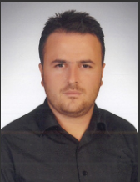
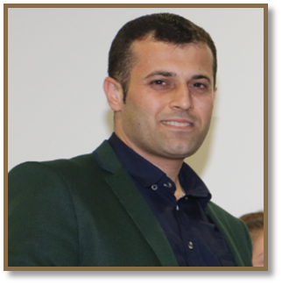
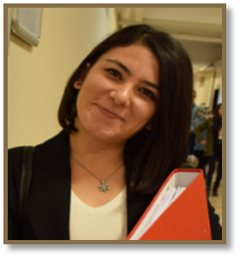
Kurlar
Yönetim
Program
Bizi takip edin
Kaynaklar
Değerlendirme
Asım AYDIN
Sami AKGÖL
Tuğba AKBAŞ
Yabancı Diller Yüksekokul Müdürü
Ofis No:4
Yabancı Diller Yüksekokulu
Müdür Yardımcısı
Yabancı Diller Yüksekokulu
Müdür Yardımcısı
İdari İşler
Ofis No: 8
Akademik İşler
Ofis No: 2

Slide 9
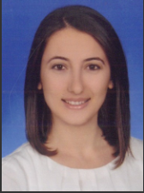
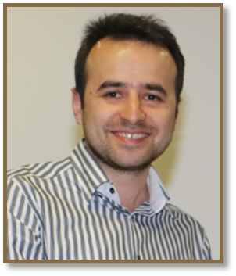
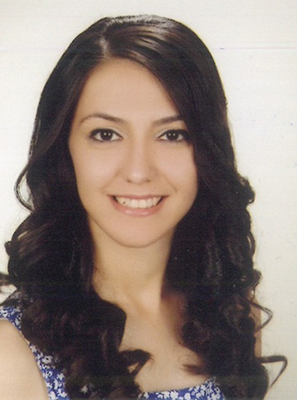
Kurlar
Yönetim
Program
Bizi takip edin
Kaynaklar
Değerlendirme
Tuğba YILDIRIM KARAKURLUK
Uğur TURAN
Sema Çetin
Yabancı Diller Yüksekokulu
Bölüm Başkanı Yardımcısı
Ofis No: 3
Yabancı Diller Yüksekokulu
Bölüm Başkanı Yardımcısı
Ofis No: 3
Yabancı Diller Yüksekokulu
Bölüm Başkanı
Ofis No:3

Slide 10
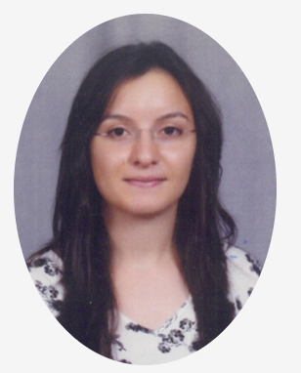
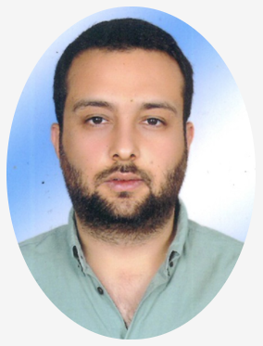
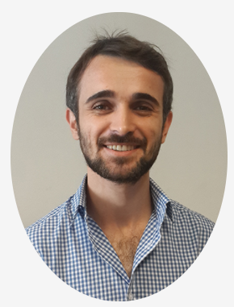
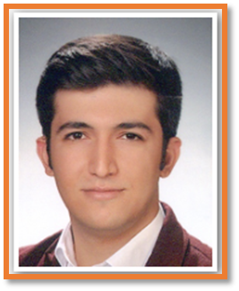
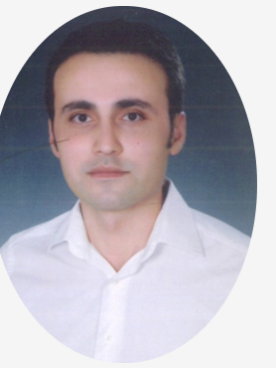
Büşra ŞANLI AKÇİN
Saycan Bora ERDOĞAN
Okan DEDE
LEVEL 1 Koordinatörü
Level 3 Koordinatörü
Level 2 Koordinatörü
Kurlar
Koordinatörler
Program
Bizi takip edin
Kaynaklar
Değerlendirme
Enes TAŞDELEN
Mustafa POLAT
Level 4 Koordinatörü
Kurslar Koordinatörü

Slide 11
sfl.karabuk.edu.tr
@kbusfl
@ydyokbu
@kbuprep
@ydyokbu
Kurlar
Önemli
Program
Bizi takip edin
Kaynaklar
Değerlendirme

